Slide 1
Paprasčiausi skaitiniai algoritmai: lygties su vienu nežinomuoju sprendimas
SMA_01_vienos_lygties_sprendimas.ppt

Slide 2
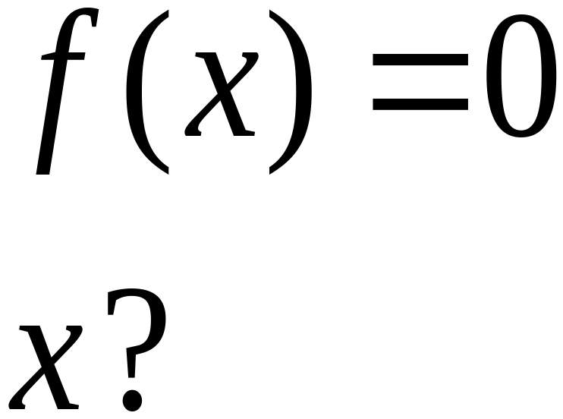
Lygtis su vienu nežinomuoju

Slide 3
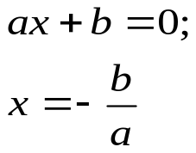

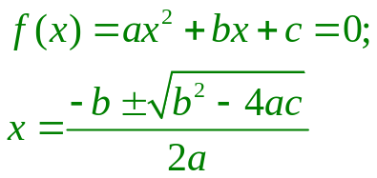
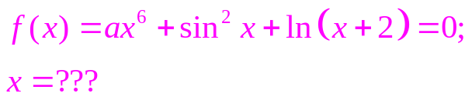
Matematinės lygtys
Viena lygtis
Lygčių sistema
Tiesinės algebrinės lygtys
(vienas sprendinys)
Netiesinės algebrinės ir transcendentinės lygtys
(keli sprendiniai)
Tiesinių algebrinių lygčių sistemos
(vienas sprendinys(?))
Netiesinių algebrinių ir transcendentinių lygčių sistemos (keli sprendiniai)
Kartais funkcija neturi glaustos matematinės išraiškos, o jos reikšmės apskaičiuojamos duotu algoritmu

Slide 4
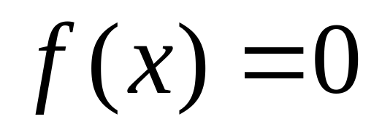

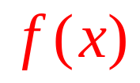




Lygties sprendimo etapai:
Šaknų atskyrimas arba pradinio artinio parinkimas
Šaknies reikšmės tikslinimas
Šaknies atskyrimo intervalas
Apytikslė reikšmė (pradinis artinys)

Slide 5
Šaknų atskyrimas:
Pateikti algoritmus šaknų atskyrimui pavyksta tik lygtims su vienu nežinomuoju (pvz. grafiniu būdu, atliekant tikėtino šaknų intervalo skenavimą ir pan.);
Lygčių sistemoms su daugeliu nežinomųjų universalių metodų šaknų atskyrimui nei pradinio artinio parinkimui nėra;
Šaknies atskyrimo intervalas
Apytikslė reikšmė (pradinis artinys)

Slide 6
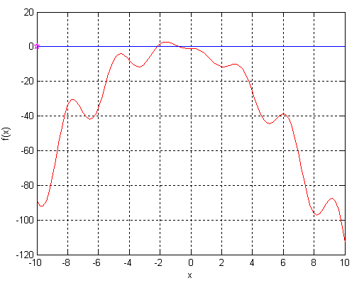
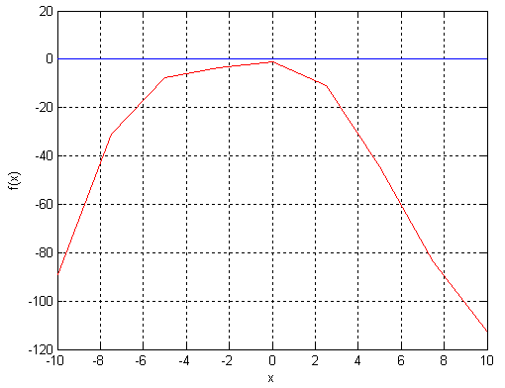
Šaknų atskyrimas: grafinis šaknų radimo būdas
Pvz_SMA_1_1_Funkciju_grafinis_pavaizdavimas.m
šaknys
Šaknų nėra(?)
Taškų skaičius 100
Taškų skaičius 9
Šaknį aptikti galima tik vizualiai;
Yra pavojus neaptikti šaknies dėl nesėkmingai parinkto diskretizavimo žingsnio

Slide 7





Šaknų atskyrimas: intervalo skenavimas
Šaknies atskyrimo intervalo galuose funkcijos reikšmės yra priešingų ženklų
Pradinis skenavimo žingsnis
pavojus parinkti per didelį pradinį skenavimo žingsnį ir “peršokti” kelias šaknis

Slide 8
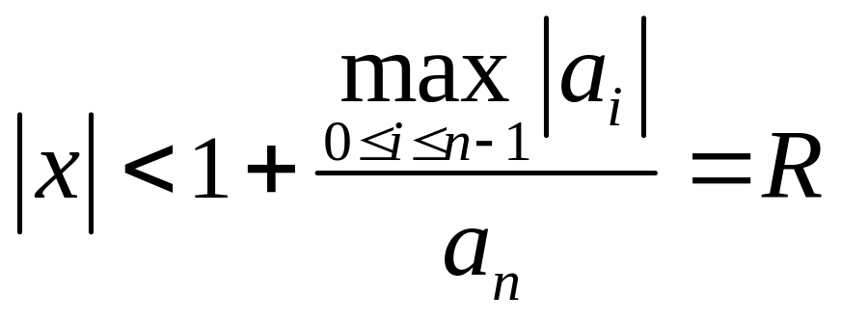
Šaknų atskyrimas: matematikos teorinių rezultatų panaudojimas 1
.
Kai funkcija yra daugianaris
“Grubus” įvertis galioja tiek realioms šaknims, tiek ir kompleksinių šaknų moduliams:

Slide 9
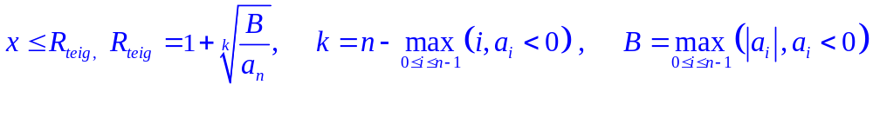
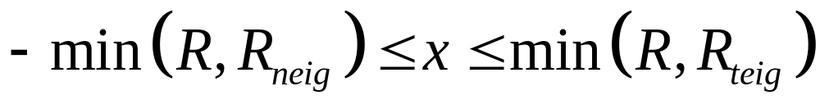
Šaknų atskyrimas: matematikos teorinių rezultatų panaudojimas 2
.
“Tikslesnis” įvertis (galioja tik realioms šaknims)
Teigiamoms šaknims
Neigiamoms šaknims vietoje daugianario f(x) imti f(-x) , kai n lyginis ir –f(-x), kai n nelyginis.
Apskaičiuoti R_{neig}
Galutinis įvertis:
Būna atvejų, kai “tikslesnis” įvertis nurodo platesnį intervalą, nei “grubus”. Taip būna, kai k > 1 , o B/a_{n} < 1

Slide 10
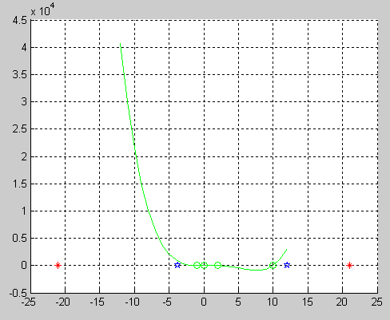
Šaknų atskyrimas: matematikos teorinių rezultatų panaudojimas
.
Pvz_SMA_1_2_ Daugianario_saknu_reziu_iverciai.m
f(x)=x^4 - 11*x^3 + 8*x^2 + 20*x+0
Rteig
-Rneig
f(x)=x*(x + 1)*(x - 2)*(x - 10)
Grubus įvertis

Slide 11
Šaknų atskyrimas: intervalų parinkimas “iš patirties”, suvokiant matematiniu modeliu aprašyto realaus objekto esmę ir galimą prasmingą šaknies reikšmę
Dažnai nėra būtina, kad pradinis artinys arba šaknų intervalo rėžiai būtų iš tikrųjų skaitiškai artimi tikrajam sprendiniui;
Pakanka, kad reikšmės būtų prasmingos tiriamame matematiniame modelyje

Slide 12
Šaknies reikšmės tikslinimas:
Kalbėdami apie bendruosius netiesinių alg.lygčių sprendimo metodus, dažniausiai turime galvoje šaknies reikšmės tikslinimo algoritmus;
Laikome, kad pradinis artinys arba šaknies atskyrimo intervalas jau yra žinomi;
Iš nemažo skaičiaus šaknies tikslinimo metodų, tinkamų vieno kintamojo lygties sprendimui, tik keletas tinka daugelio kintamųjų lygčių sistemoms, pvz. paprastųjų iteracijų metodas, Niutono metodas, “baudos“ funkcijos minimizavimo metodas

Slide 13

Šaknies reikšmės tikslinimas siaurinant skenuojamą intervalą
Šaknies atskyrimo intervalas
Pradinis skenavimo žingsnis
Vėl skenuojame gautą šaknies atskyrimo intervalą:
Tikslesnis šaknies atskyrimo intervalas
Kartojame, iki intervalo ilgis neviršys leistinos šaknies reikšmės paklaidos
Sumažintas skenavimo žingsnis

Slide 14
Nuosekliai vykdant šaknies atskyrimo intervalo skenavimu ir skenuojamo intervalo siaurinimo algoritmus, galima rasti ir kitas šaknis:
Šaknies atskyrimo intervalas
Pradinis skenavimo žingsnis
Tikslesnis šaknies atskyrimo intervalas
Kitos šaknies atskyrimo intervalas
Pradinis skenavimo žingsnis

Slide 15
Taikant skenuojamo intervalo siaurinimo algoritmą, funkcijos reikšmę gali tekti apskaičiuoti labai daug kartų. Jis nėra ekonomiškas skaičiavimų požiūriu;

Slide 16


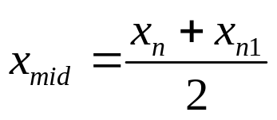








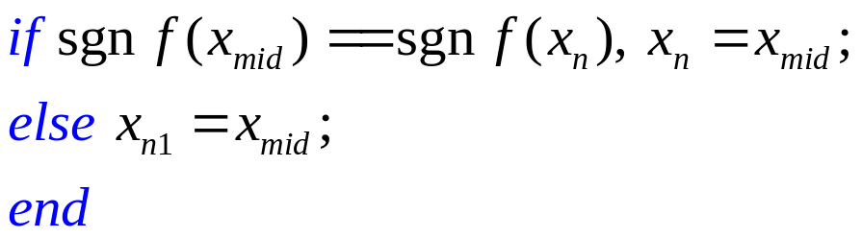

Šaknies reikšmės tikslinimas: pusiaukirtos metodas (bisection)

Slide 17
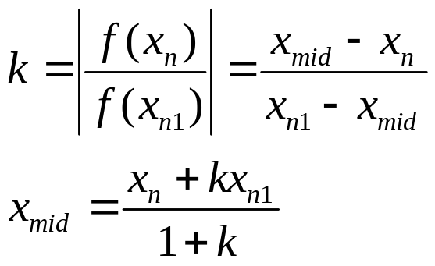
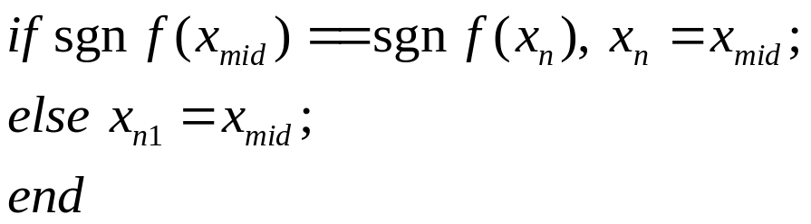
Šaknies reikšmės tikslinimas: stygų metodas (chords)

Slide 18
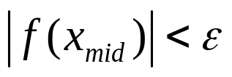

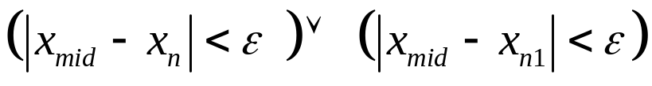
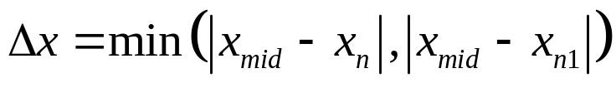
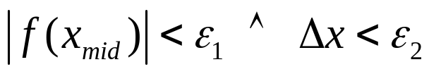
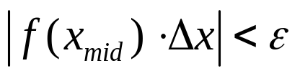

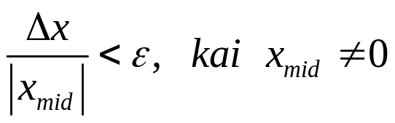
Skaičiavimo pabaigos sąlygos
Ne visuomet lengva parinkti eps reikšmę
Patikimesnės pabaigos sąlygos
1436034
1436036
“2” - ar tai didelė, ar maža reikšmė?

Slide 19
Šaknies reikšmės tikslinimas: stygų ir pusiaukirtos metodų taikymo pavyzdžiai
Pvz_SMA_1_3_Viena_lygtis_bisection_chords.m

Slide 20
Vieno kintamojo funkcijoms aukščiau aptarti metodai (grafinis, skenavimo, pusiaukirtos, stygų) turi “šaknies apskliaudimo” savybę. Jeigu šaknies intervalas aptiktas, jame garantuotai randama bent viena šaknis;
Deja, nei vienas iš šiuose metoduose naudojamų principų netinka daugelio kintamųjų funkcijoms ir lygčių sistemoms

Slide 21
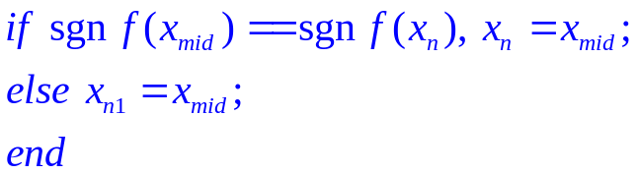
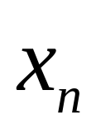
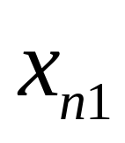
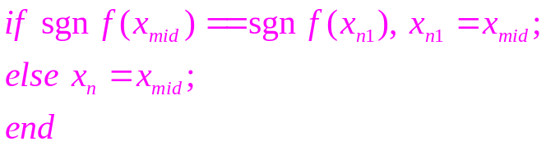
Pasitaiko sunkumų nustatant šaknų atskyrimo intervalą:
Šaknų nėra?
Kokia tvarka tikrinsime sąlygą?
Kurią šaknį rasime?
Šaknies nerasime

Slide 22
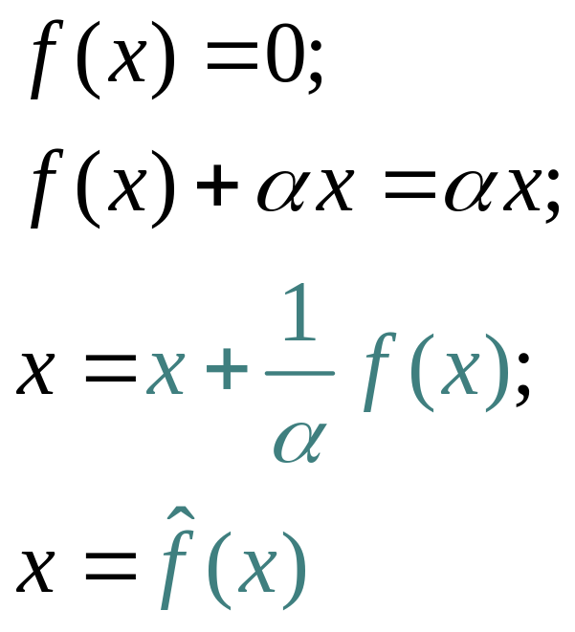
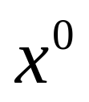
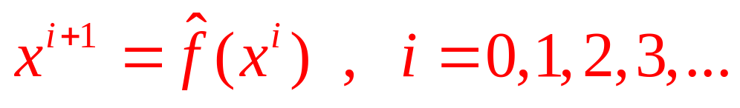
Šaknies reikšmės tikslinimas: paprastųjų iteracijų metodas
(simple iteration)
Daugiklis, kurio reikšmė yra parenkama
- pradinis artinys
matematinės operacijos pakartotinis panaudojimas vadinamas iteracija

Slide 23
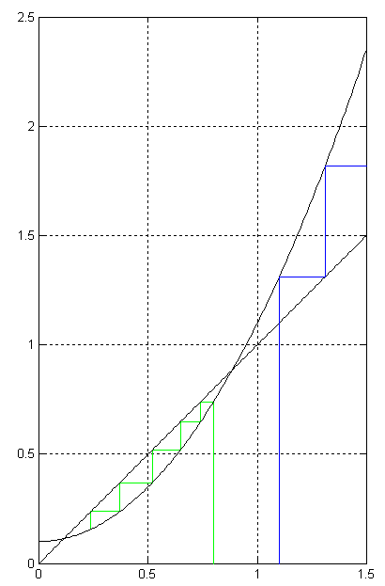
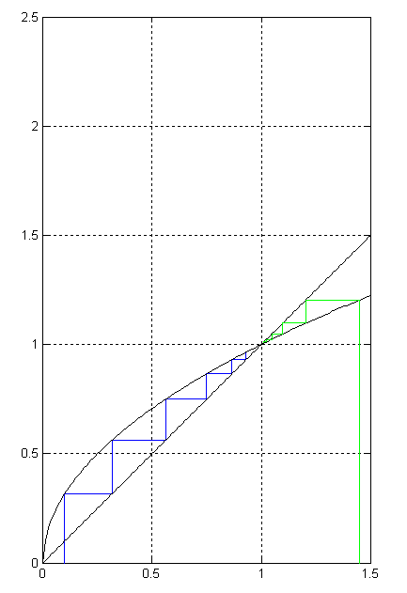
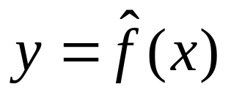

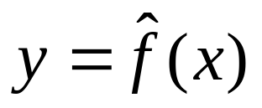
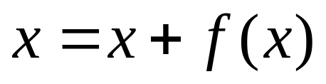
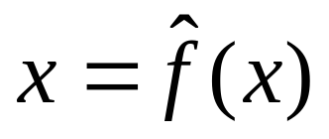


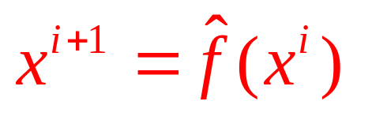
Paprastųjų iteracijų metodo grafinė iliustracija, kai α = 1

Slide 24
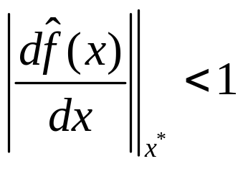
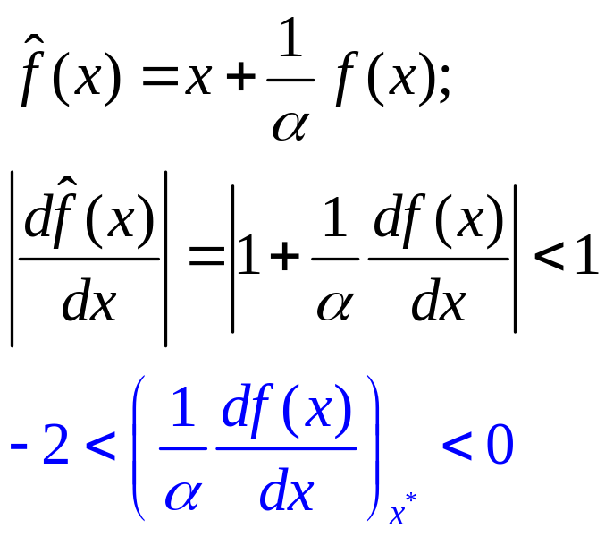

Paprastųjų iteracijų metodas gali diverguoti netgi esant labai geriems pradiniams artiniams;
Jeigu pradinis artinys geras, metodas konverguoja, kai
Visuomet įmanoma parinkti teigiamą arba neigiamą reikšmę, kad nelygybė būtų tenkinama
Deja, sprendinio taškas iš anksto nežinomas ☹ Tenka eksperimentuoti skaičiuojant

Slide 25





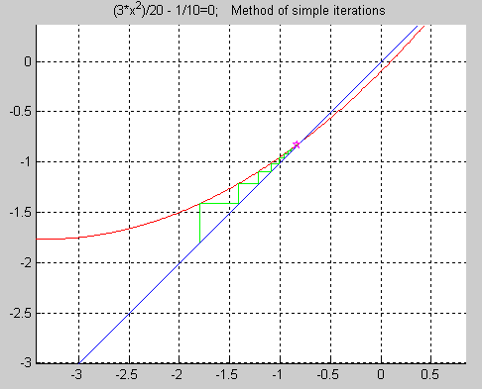
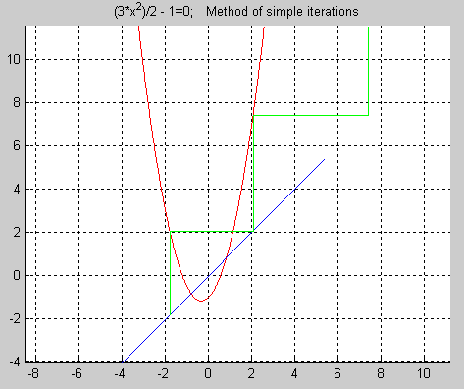
Paprastųjų iteracijų metodas konverguoja, parinkus tinkamą daugiklio reikšmę: Pvz_SMA_1_4_Viena_lygtis_simple_iteration.m
a
Tokia pati lygtis, tačiau skirtingos iteracijų formulės (!)

Slide 26
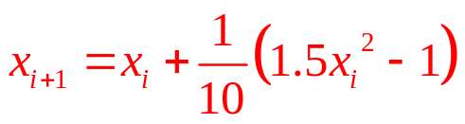

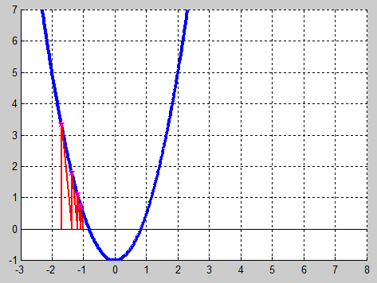
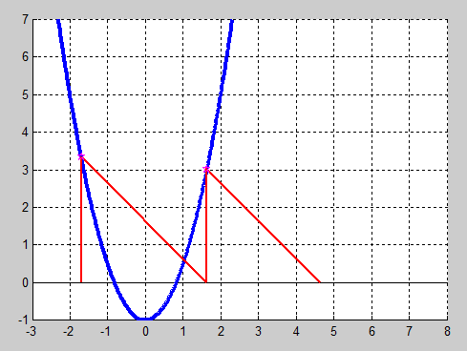
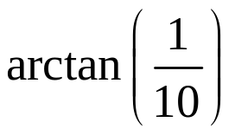

Grafinė interpretacija, kai braižome duotą funkciją: Pvz_SMA_1_4x_Viena_lygtis_simple_iteration.m
Tokia pati lygtis, tačiau skirtingos iteracijų formulės (!)

Slide 27
Šaknies reikšmės tikslinimas:
Niutono (liestinių) metodas (Newton, tangent).
Niutono metodas paremtas Teiloro teorema (Teiloro eilute);
Teiloro teorema nagrinėjama Matematikos kurse;
Sekančios 2 skaidrės primena Teiloro teoremos esmę ir panaudojimo būdą. Tai pagalbinė medžiaga

Slide 28







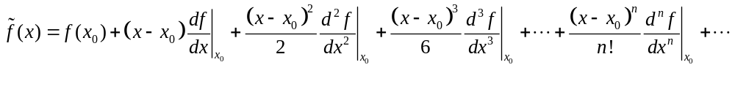
Pagalbinė medžiaga: Teiloro teorema (Teiloro eilutė) 1
Teiloro eilutė išreiškia funkcijos reikšmes taške x per tos funkcijos ir jos išvestinių reikšmes, apskaičiuotas taške x0 ;

Slide 29
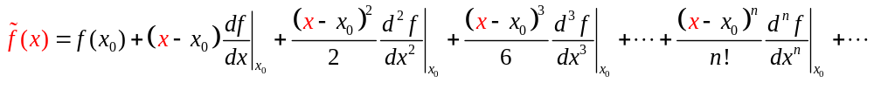
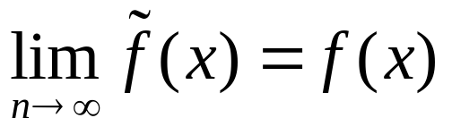
Pagalbinė medžiaga: Teiloro teorema (Teiloro eilutė) 2
Argumentas(kintamasis)
Apskaičiuotos skaitinės reikšmės
Kita interpretacija : Teiloro eilutė išreiškia bet kokią be galo daug kartų diferencijuojamą funkciją begalinės eilės daugianariu (t.y.algebrine funkcija)

Slide 30
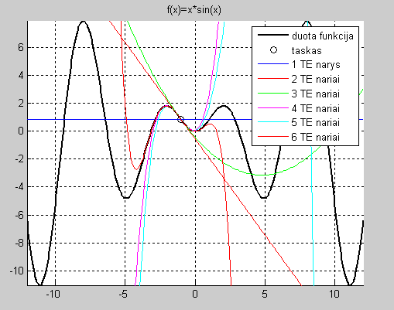
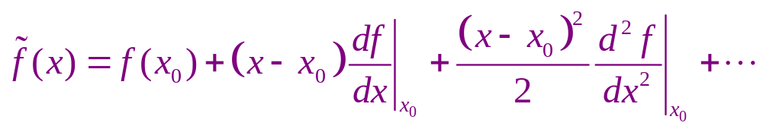
Pagalbinė medžiaga: Teiloro teorema (Teiloro eilutė) 3
Pvz_SMA_1_5_Teiloro eilutes paaiskinimas.m
Panaudojus tik keletą pirmųjų Teiloro eilutės narių, funkcija apytiksliai aproksimuojama baigtinės eilės daugianariu taško x0 aplinkoje. Aproksimavimo paklaida didėja, tolstant nuo taško x0.

Slide 31
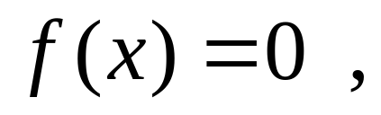





Šaknies reikšmės tikslinimas: Niutono (liestinių) metodas
- pradinis artinys
“Atkirsta” Teiloro eilutė
pradinis artinys

Slide 32



Šaknies reikšmės tikslinimas: Niutono (liestinių) metodo formulė
- pradinis artinys

Slide 33





Niutono metodo grafinė iliustracija
Liestinės krypties koeficientas

Slide 34


Šaknies reikšmės tikslinimas: Niutono (liestinių) metodo modifikacija konvergavimui pasiekti
- pradinis artinys
Parinkta daugiklio reikšme galima apriboti x prieaugį, tikintis pagerinti konvergavimą

Slide 35
Niutono metodas visuomet konverguoja, kai pradedama skaičiuoti nuo gero pradinio artinio;
Kiekvienos iteracijos metu būtina apskaičiuoti ne tik funkcijos, tačiau ir jos išvestinės reikšmę;
Praktiškai ne visuomet payksta apskaičiuoti išvestinės reikšmę (pvz, jeigu funkcija duota ne analitine formule, o jos reikšmės apskaičiavimo algoritmu)
Niutono metodo taikymo pavyzdys Pvz_SMA_1_6_Viena_lygtis_Simple_iteration_Newton_Secant.m

Slide 36
Geriau būtų suprastinti Niutono metodo skaičiavimus taip, kad nereiktų analitiškai diferencijuoti;
Išvestinės reikšmes galima įvertinti skaitiškai, nenaudojant analitinių diferencijavimo formulių(kvazi-Niutono metodai)

Slide 37





kvazi-Niutono metodai: kirstinių metodas (secant)
Apytikslis skaitinis išvestinės įvertis.
(h yra laisvai parinktas mažas argumento prieaugis)
Kirstinių metodas:
Kirstinių metodu pradedama skaičiuoti, parinkus du skirtingus pradinius artinius

Slide 38





Kirstinių metodo grafinė iliustracija
Pvz_SMA_1_6_Viena_lygtis_Simple_iteration_Newton_Secant.m
Du pradiniai artiniai

Slide 39


Kirstinių metodas prieš Niutono metodą : grafinė iliustracija
Pvz_SMA_1_6_Viena_lygtis_Simple_iteration_Newton_Secant.m

Slide 40




Iteracijų pabaigos sąlygos:
Ne visuomet lengva parinkti eps reikšmę
Geresni iteracijų pabaigos įverčiai

Slide 41
Jeigu funkcija nėra gerai ištirta, skaičiuojant iteracijų metodais visuomet išlieka algoritmo divergavimo pavojus

Slide 42
MATLAB funkcijos netiesinių lygčių sprendimui
fzero(fun,x0) - apskaičiuoja vienos netiesinės lygties sprendinį;
fsolve(fun,x0) - apskaičiuoja netiesinės lygties arba lygčių sistemos sprendinį;
roots(c) - apskaičiuoja daugianario šaknis

Slide 43

MATLAB funkcijų fzero ir fsolve taikymas
Pvz_SMA_1_7_MATLAB_funkciju_taikymas_lygciu_sprendimui.m
option='fzero ‚ option='fsolve'
x0=-11; % pradinis artinys
saknis=fzero(@funk,x0)
function rez=funk(x)
rez=x.*sin(x);
return
end
Randama tik viena šaknis, artimiausia pradiniam artiniui;
Kai sprendžiama viena lygtis, kreipiniai į funkcijas fsolve ir fzero ir jomis gaunami sprendiniai yra vienodi

Slide 44

MATLAB funkcijos roots taikymas
Pvz_SMA_1_7_MATLAB_funkciju_taikymas_lygciu_sprendimui.m
option='roots_daugianaris'
koef=[15 5 1 -8 1] % daugianario koeficientu vektorius,
% pradedant nuo auksciausio laipsnio
% 15*x^4 + 5*x^3 + x^2 - 8*x + 1
saknys=roots(koef)
saknys =
-0.5472 + 0.7201i
-0.5472 - 0.7201i
0.6321
0.1289
Funkcija apskaičiuoja visas tiek realias, tiek ir kompleksines šaknis;
Grafiškai pavaizduoti galime tik realias šaknis

Slide 45


Bendrojo pavidalo lygčiai spręsti galima būtų sudaryti algoritmą, kai funkcija aproksimuojama didesniu Teiloro eilutės narių skaičiumi ir panaudojama funkcija roots :
- pradinis artinys
“atkirsta”
Teiloro eilutė
Gautą lygtį išspręsti bendruoju atveju įmanoma tik skaitiškai.
Lygties išraiška yra daugianaris, todėl galime pritaikyti MATLAB funkciją roots
Gali būti, kad rasime ne visas šaknis. Tačiau, imdami daug Teiloro eilutės narių, galime rasti gerus artinius daugeliui šaknų
pradinis artinys, t.y.
taškas, kurio atžvilgiu sudaroma TE

Slide 46
Pavyzdys, kai ieškome funkciją aproksimuojančio Teiloro daugianario šaknų (1):
Pvz_SMA_1_7_MATLAB_funkciju_taikymas_lygciu_sprendimui.m
option='roots_Taylor'
syms x f fp df
f=x*sin(x) % funkcijos israiska simboliais
x0=0 % pradinis artinys, TE pradinis taskas
N=31; % iki kokios eiles naudoti TE narius
fp=subs(f,'x',x0); % pirmas TE narys
for i=1:N % TE aproksimavimo ciklas
f=diff(f) % analizinis diferencijavimas
fp=fp+subs(f,'x',x0)/factorial(i)*(x-x0)^i; % TE suma
end
koef=sym2poly(fp) % daugianario koefic. vektorius
saknys=roots(koef)
f(x)= x*sin(x)=0;
x0=0
Apskaičiuojami funkcijos f(x) Teiloro eilutės skleidinio koeficientai taško x0 aplinkoje, imame N=31 narių
roots( )

Slide 47

Pavyzdys, kai ieškome funkciją aproksimuojančio Teiloro daugianario šaknų (2) :
Pvz_SMA_1_7_MATLAB_funkciju_taikymas_lygciu_sprendimui.m
option='roots_Taylor'
f(x)= x*sin(x)=0;
x0=0
N=31
x0=0
Apskaičiuojami funkcijos f(x) Teiloro eilutės skleidinio koeficientai taško x0 aplinkoje, imame N=31 narių
saknis=0 funkcijos reiksme= 0
saknis=0 funkcijos reiksme= 0
saknis= -3.14159 funkcijos reiksme= 8.75562e-015
saknis= 3.14159 funkcijos reiksme= -5.19586e-015
saknis= -6.28319 funkcijos reiksme= -4.08092e-009
saknis= 6.28319 funkcijos reiksme= -4.08084e-009
saknis= 9.42496 funkcijos reiksme= -0.00168476
saknis= -9.42496 funkcijos reiksme= -0.00168476
saknis=-12.1294 funkcijos reiksme= -5.13336
saknis= 12.1294 funkcijos reiksme= -5.13336
roots( )
Imame tik realias šaknis
Kai kurios šaknys gali būti netikslios

Slide 48
SMA_01_Klausimai savikontrolei(1):
Kokie yra svarbiausi vienos lygties sprendimo etapai, kas atliekama kiekvieno iš jų metu ?
Kokie yra grafinio lygties šaknų radimo būdo privalumai ir trūkumai?
Apibūdinkite kurse išnagrinėtus šaknų atskyrimo metodus, kuo jie universalūs ir kuo riboto pritaikymo?
Kaip veikia šaknies reikšmės tikslinimo siaurinant skenuojamą intervalą metodas, kokie jo privalumai ir trūkumai?
Apibūdinkite pusiaukirtos ir stygų metodus. Kam jie taikomi, kuo panašūs ir kuo skiriasi?
Kaip patikrinti, ar gauta šaknies reikšmė yra pakankamai tiksli?

Slide 49
SMA_01_Klausimai savikontrolei(2):
6. Užrašykite arba žodžiu apibūdinkite, kaip gaunama paprastųjų iteracijų(PI) metodo formulė; Kokia yra PI metodo konvergavimo sąlyga;
7. Ką daryti, jeigu skaičiuojant paaišikėja , kad PI metodas diverguoja;
8. Paaiškinkite Teiloro eilutės esmę;
9. Paaiškinkite, kaip veikia Niutono metodas, kuo matematiškai paremta Niutono metodo formulė?
10. Apibūdinkite atvejus, kai Niutono metodas gali diverguoti. Ką daryti tokiu atveju?
11.Kokie yra Niutono metodo privalumai ir trūkumai?
12.Kuo panašūs ir kuo skirtingi Niutono ir kirstinių metodai? Apibūdinkite kirstinių metodo matematinę išraišką;
13. Kuo kirstinių metodas pranašesnis, lyginant jį su Niutono metodu?

